Slide 1

ENCONTRO DE GESTORES MUNICIPAIS - 2017

Slide 2
Objetivos:
Nivelar conhecimento dos gestores e técnicos a respeito do SUAS;
Discutir pontos importantes de responsabilidade da gestao municipal de assistencia social.

Slide 3

Constituição de 88
Art. 194 Seguridade Social
Art. 203 Proteção Social
Art. 204 Participação Popular

Slide 4

Política de Assistência Social
Art. 1º A assistência social, direito do cidadão e dever do Estado, é Política de Seguridade Social não contributiva, que provê os mínimos sociais, realizada através de um conjunto integrado de ações de iniciativa pública e da sociedade, para garantir o atendimento as necessidades básicas. (LOAS/93)

Slide 5
Função da Política de Assistência Social:
Art. 1º A política de assistência social, que tem por funções a proteção social, a vigilância socioassistencial e a defesa de direitos, organiza-se sob a forma de sistema público não contributivo, descentralizado e participativo, denominado Sistema Único de Assistência Social – SUAS.
Vigilância
Socioassistêncial
(NOB SUAS -2012 )
Assistência
Social
Assistência
Social
Defesa de
Direitos
Proteção
social
Defesa de
Direitos
Proteção
social
5
Notes:
5

Slide 6
Sistema Único de Assistência Social
Rede de Serviços Privados
Instância de Gestão
Instância de Negociação e Pactuação
Instância de Deliberação e Controle Social
Instâncias de Financiamento

Slide 7
SUAS
Serviços
Assistenciais
Programas
Projetos
Benefícios
Art. 23
LOAS
Art. 24
LOAS
Art. 25
LOAS
Art. 22
LOAS
Atividades
Continuadas
Garantia dos
mínimos
necessários
Projeto de
enfrentamento
à pobreza,
investimento
econômico - social
Socioassistência
BPC
Benefícios
Eventuais
Benefícios
transferência
de renda
Ações integradas
e contínuas, trabalho
social
Com as famílias,
Prevenir rompimento
de vínculos.

Slide 8
Sugestão ideal para estruturação da Secretaria de acordo com o SUAS

Slide 9

Instrumentos de planejamento das Ações de assistência Sociais

Slide 10
Estrutura geral do orçamento
BLOCO DE FINANCIAMENTO DA GESTÃO DO SUAS- IGDSUAS
01-AÇÃO: Aprimoramento da Organização e Gestão do Suas
02-AÇÃO: Fortalecimento do controle Social
BLOCO DE FINANCIAMENTO DA GESTÃO DO PBF E CADÚNICO
01-AÇÃO: Aprimoramento da Organização e Gestão do PBF e CadÚnico – IGDPBF
02-AÇÃO: Apoio ao fortalecimento do Conselho Municipal de assistência Social

Slide 11
BLOCO DE FINANCIAMENTO DO SERVIÇO DE PROTEÇÃO SOCIAL BÁSICA
AÇÃO: Promoção dos Serviços de Proteção Social Básico
BLOCO DE FINANCIAMENTO DA PROTEÇÃO SOCIAL ESPECIAL
AÇÃO: Promoção dos serviços de proteção social especial de média complexidade
AÇÃO: Promoção dos serviços de proteção social especial de alta complexidade

Slide 12
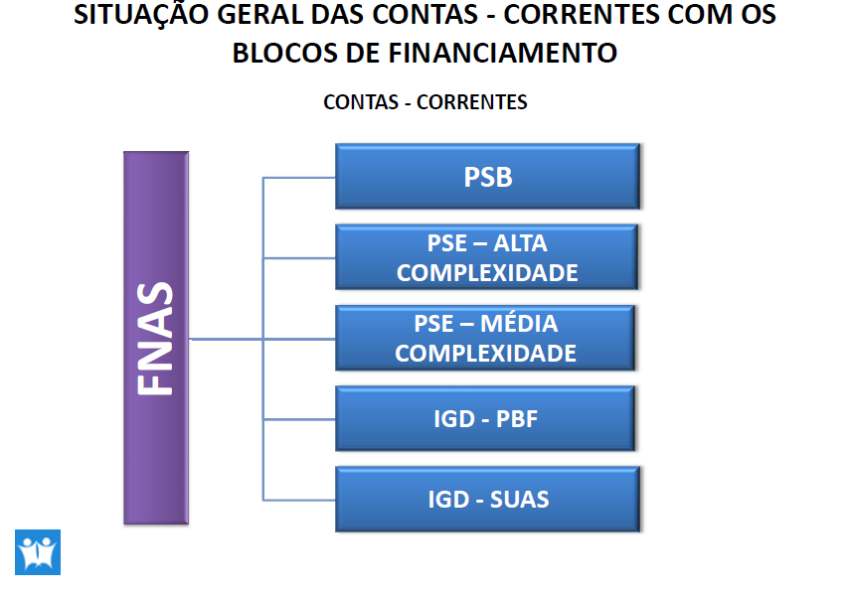

Slide 13
Art. 12. Constituem responsabilidades comuns à União, Estados, Distrito Federal e Municípios:
I - Organizar e coordenar o SUAS em seu âmbito, observando as deliberações e pactuações de suas respectivas instâncias; (.....)
III- Normatizar e regular a política de assistência social em cada esfera de governo em consonância com as normas da união.
V- Garantir o comando único das
VII -prover a infraestrutura necessária ao funcionamento do conselho de assistência social, garantindo recursos materiais, humanos e financeiros, inclusive para as despesas referentes a passagens e diárias de conselheiros representantes do governo ou da sociedade civil, no exercício de suas atribuições;

Slide 14
Art. 17. São responsabilidades dos Municípios:
I - destinar recursos financeiros para custeio dos benefícios eventuais de que trata
o art. 22, da LOAS, mediante critérios estabelecidos pelos Conselhos Municipais de e Assistência Social - CMAS;
VII - realizar o monitoramento e a avaliação da política de assistência social em seu âmbito;
VIII - aprimorar os equipamentos e serviços socioassistenciais, observando os indicadores de monitoramento e avaliação pactuados;
XIV - realizar a gestão local do BPC, garantindo aos seus beneficiários e famílias o acesso aos serviços, programas e projetos da rede socioassistencial;
XVII - prestar informações que subsidiem o acompanhamento estadual e federal da gestão municipal;
XIX - proceder o preenchimento do sistema de cadastro de entidades e organizações de assistência social de que trata o inciso XI do art. 19 da LOAS;

Slide 15
Art. 18. O Plano de Assistência Social, de que trata o art. 30 da LOAS, é um instrumento de planejamento estratégico que organiza, regula e norteia a execução da PNAS na perspectiva do SUAS.
1º A elaboração do Plano de Assistência Social é de responsabilidade do órgão gestor da política que o submete à aprovação do conselho de assistência social.

Slide 16
Art. 20. A realização de diagnóstico socioterritorial, a cada quadriênio, compõe a elaboração dos Planos de Assistência Social em cada esfera de governo.

Slide 17
Equipes de Referência:
São aquelas constituídas por servidores efetivos responsáveis pela organização e oferta de serviços, programas, projetos e benefícios de proteção social básica e especial.

Slide 18
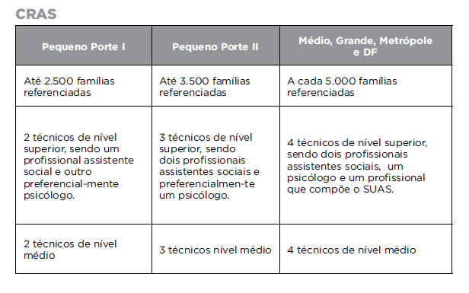

Slide 19
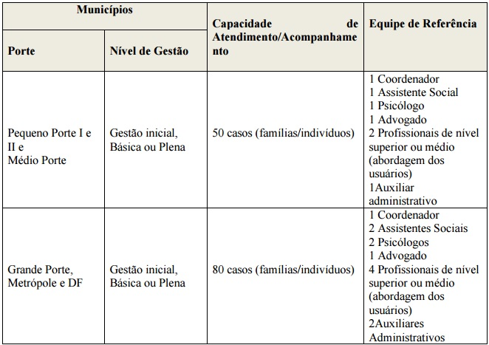
CREAS

Slide 20
Estrutura Física - disponibilidade de espaços físicos que garantam o cumprimento das funções do CRAS, em especial a oferta do Programa de Atenção Integral à Família - PAIF;
Funcionamento - cumprimento do período de funcionamento esperado para um equipamento pú- blico (5 dias semanais e 8 horas diárias);
Recursos Humanos - composição da equipe de referência do CRAS conforme estabelecido pela NOBRH/SUAS;
Atividades Realizadas - oferta do Programa de Atenção Integral à Família - PAIF.

Slide 21
TERRITÓRIO
TERRITÓRIO
Demanda para Serviços e Benefícios Socioassistenciais
Ofertas da Política Assistência Social
Serviços
Necessidades de Proteção Social
Benefícios
Proteção Básica
Riscos e Vulnerabilidades
Programas e Projetos
Proteção Especial
TERRITÓRIO
TERRITÓRIO

Slide 22
GILDETH EVANGELISTA MACEDO
ASSISTENTE SOCIAL
Contato:
gestaodosuas@gmail.com

